Slide 1

COMMAN_SERVER TEAM
SERVER TECHNOLOGY DOCUMENT

Slide 2

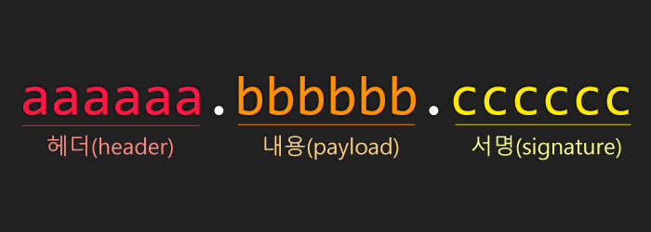
SERVER_TECHNOLOGY
JWT (JSON Web Token)
SERVER_TECHNOLOGY_DOCUMENT
JSON 객체를 사용해서 서버 – 클라이언트 사이에서 정보 전달
- 자기수용적(self-contained)으로 정보를 전달
자기수용적이란? : 토큰의 기본정보, 전달할 정보, 토큰의 인증까지 토큰에 포함
HTTP통신에서 헤더, URL 파라미터, body등 다양한 방법으로 전달 가능
사용자 인증, 단순 정보 전달 등 다양하게 사용
‘ . ‘를 구분자로 사용해 Header, Payload, Signiture으로 구성

Slide 3
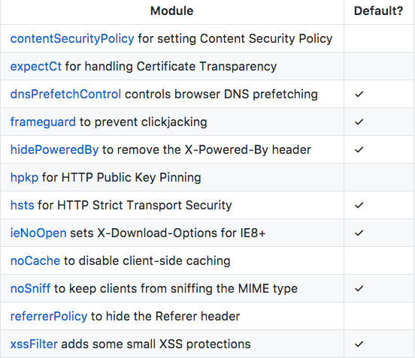

SERVER_TECHNOLOGY
Helmet
SERVER_TECHNOLOGY_DOCUMENT
Helmet을 이용하면 HTTP 헤더를 적절히 설정하여 잘 알려진 취약성으로부터 앱을 보호할 수 있습니다.

Slide 4
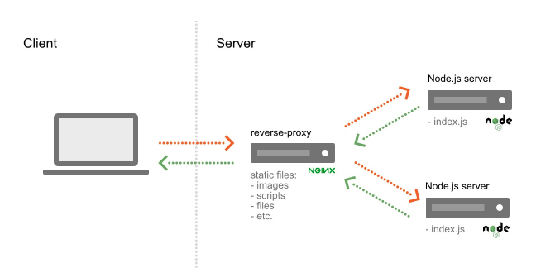

SERVER_TECHNOLOGY
NGINX
SERVER_TECHNOLOGY_DOCUMENT
클라이언트는 Reverse Proxy Server에 요청
Reverse Proxy Server는 요청을 받아 내부 서버에 요청, 응답 받은 후 클라이언트에게 전달
장점
1. 클라이언트는 Origin Server에 직접 접속할 수 없으므로 높은 보안성 유지
2. 한 개 Reverse Proxy Server에 여러 Origin Server를 연결할 수 있으므로 Load Balancing이
쉽게 가능해짐

Slide 5

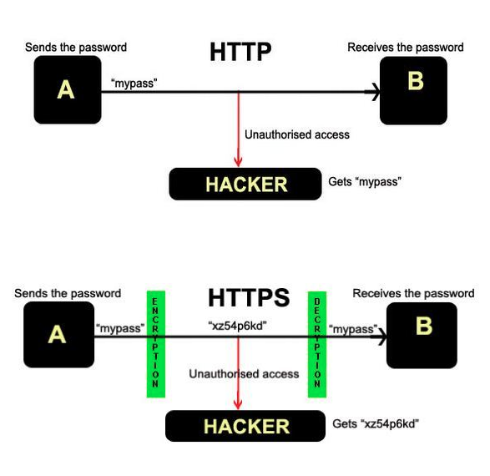
SERVER_TECHNOLOGY
SSL
SERVER_TECHNOLOGY_DOCUMENT
SSL 3단계
1. 지원 가능한 알고리즘 서로 교환
2. 키 교환, 인증
3. 대칭 키 암호로 암호화하고 메시지 인증
SSL이란 ?
클라이언트/서버 응용 프로그램이 네트워크로 통신을 하는 과정에서
도청, 간섭, 위조를 방지하기 위해서 설계되었다.
그리고 암호화를 해서 최종단의 인증, 통신 기밀성을 유지시켜준다.

Slide 6
SERVER_TECHNOLOGY
Kakao API
① 카카오 서버에게
Access Token 요청
② 요청 성공 시 Access Token 발급
Kakao
③ 서버에 Access Token 전송
DB
④ 카카오 서버에Access Token
유효성 검사
①
⑤
②
④
⑥
⑤ 유효성 결과 값 전송
③
⑥ 데이터 송수신
클라이언트
서버
⑦
⑦ 서버 통신을 위한
Token 생성 및 전송

Slide 7

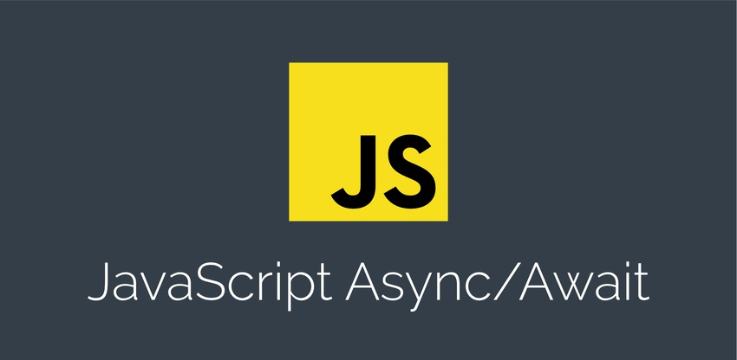
SERVER_TECHNOLOGY
Promise, Async / await
Async / Await 를 사용하면, 기존 async 라이브러리나 Promise를 사용하지 않고도 비동기 콜백 지옥을 효과적으로 해결 할 수 있다.
Promise를 사용하면 비동기 함수를 순차적으로 사용 할 수 있지만, 코드의 직관성이 떨어지고 함수가 많아지면 편집이 어려워진다.
→ 이를 해결하기 위해서 최신 문법에서는 Async 문법을 만들어서 코드를 효율적으로 짜는 것이 가능해짐

Slide 8
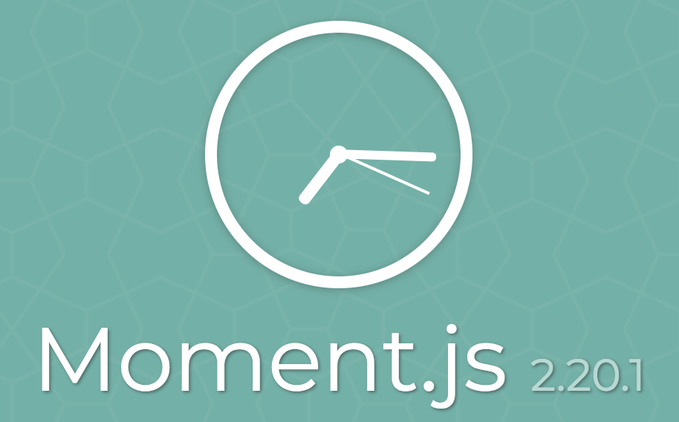
SERVER_TECHNOLOGY
Moment.js
Moment란 ?
날짜 구문 분석, 유효성 검사, 조작 및 서식 지정을위한 간단한 JavaScript 날짜 라이브러리
자바 스크립트용 모듈
단순 시간처리에 관한 처리 가능

